Slide 1

知行教育项目实战汇报
大数据班10期第9组 2022.08

Slide 2
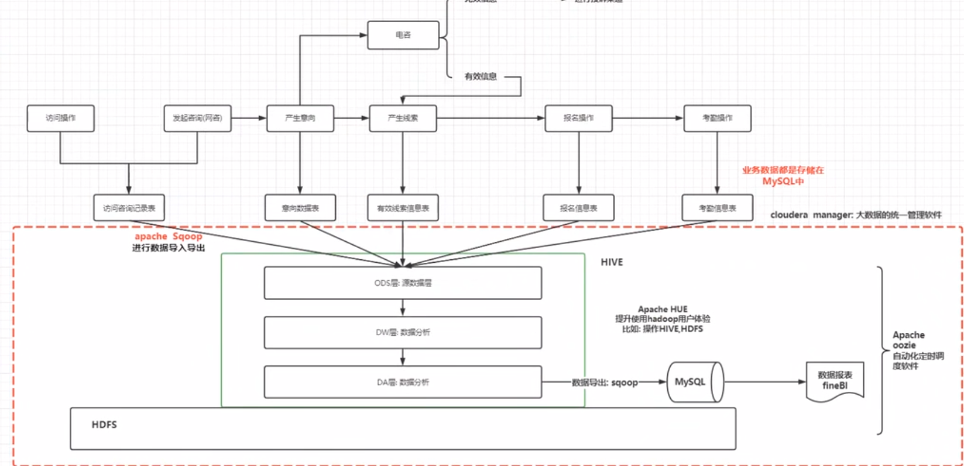
项目流程

Slide 3
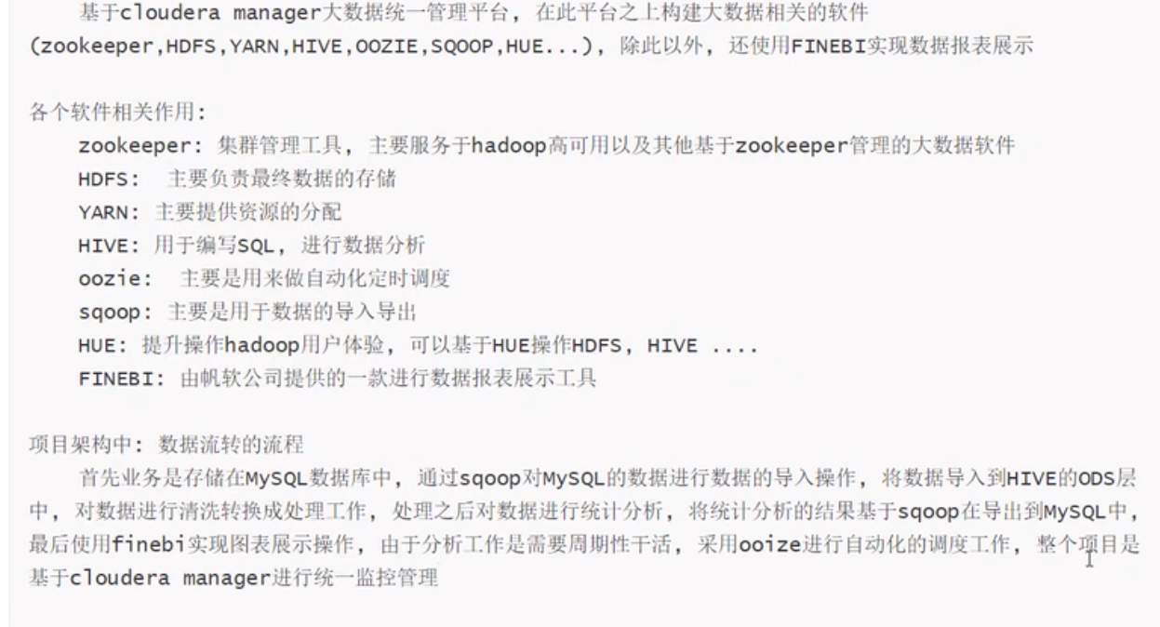
项目架构

Slide 4

项目目标
01
访客咨询主题开发工作
02
意向用户主题开发工作
02
报名用户主题开发工作
03
学生出勤主题开发工作

Slide 5
项目成员
项目指导老师
推进项目工作
制定项目工作计划
组织协调联合工作小组日常工作
监督项目步骤和质量
递交工作成果
项目经理
项目经理：钟希强
项目工作小组
访客咨询主题
意向用户有效线索主题
报名用户主题
学生出勤主题
小组成员：
钟希强
小组成员：
卢国璟
小组成员：
何泽升
小组成员：
黄瑾璇

Slide 6
一 访问咨询主题看板

Slide 7
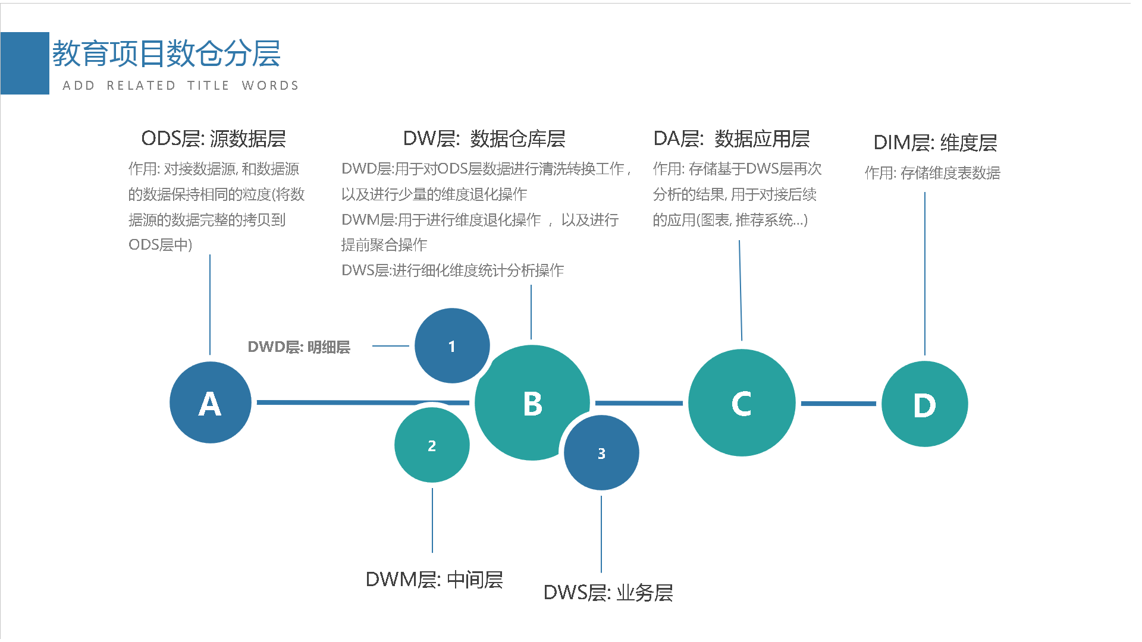

Slide 8
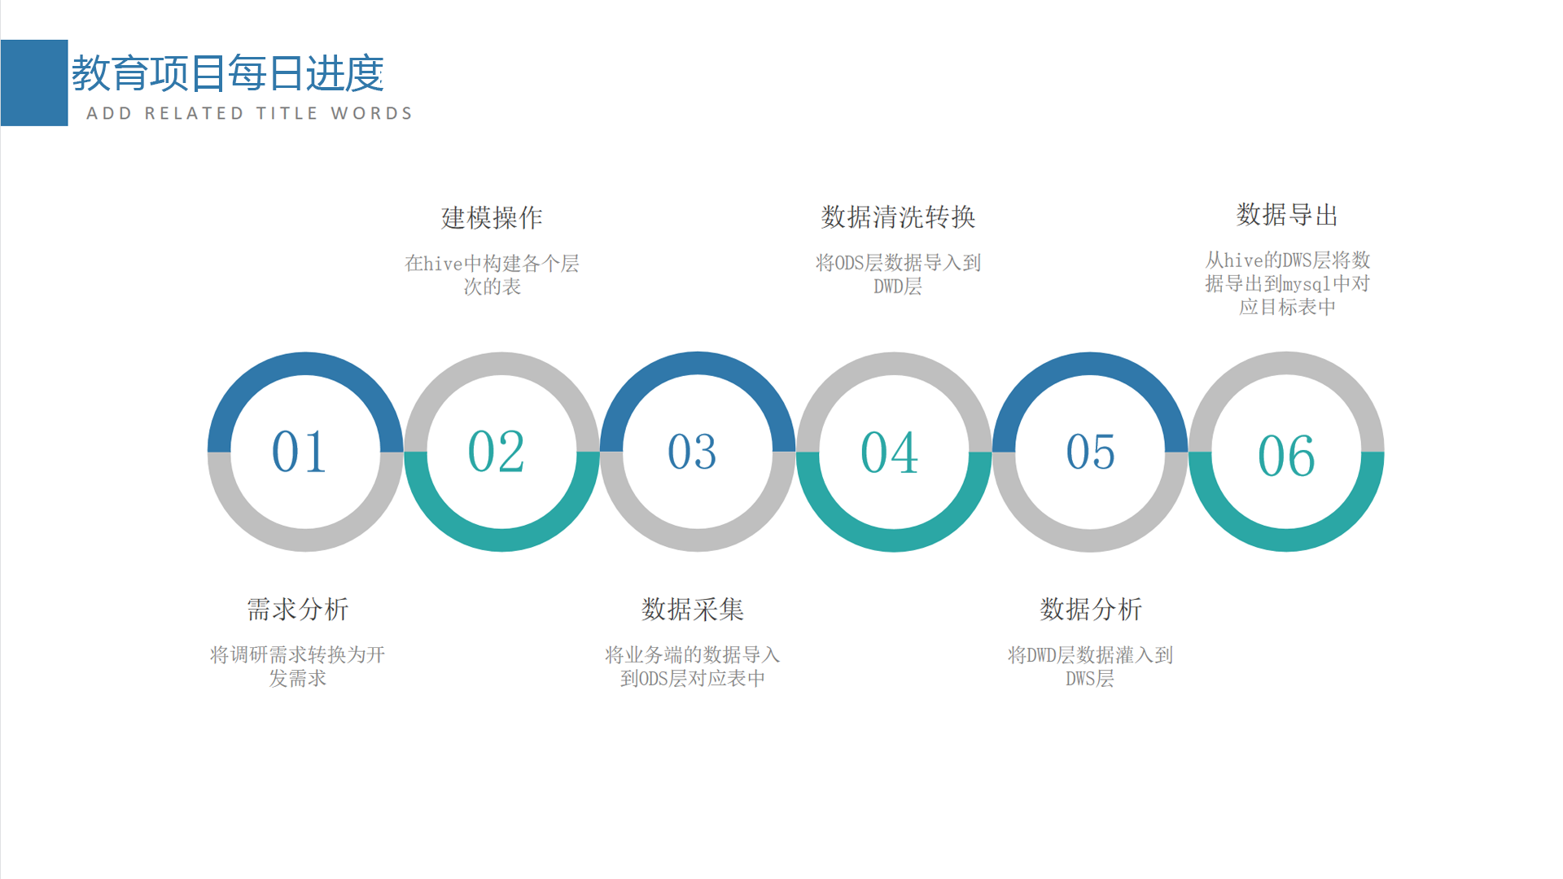

Slide 9
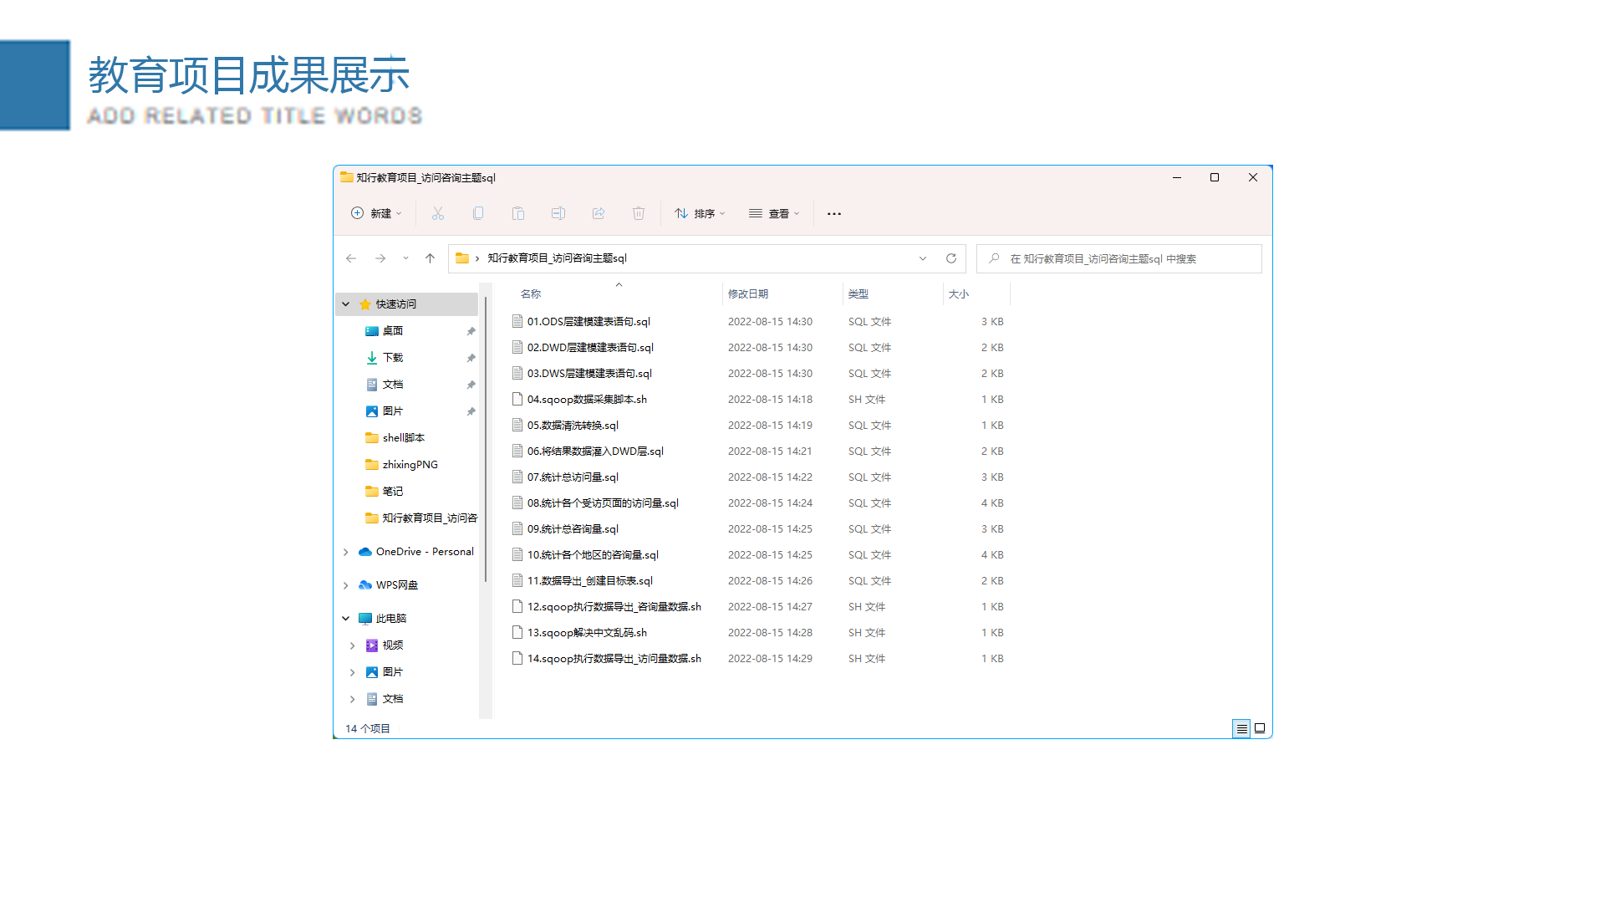

Slide 10
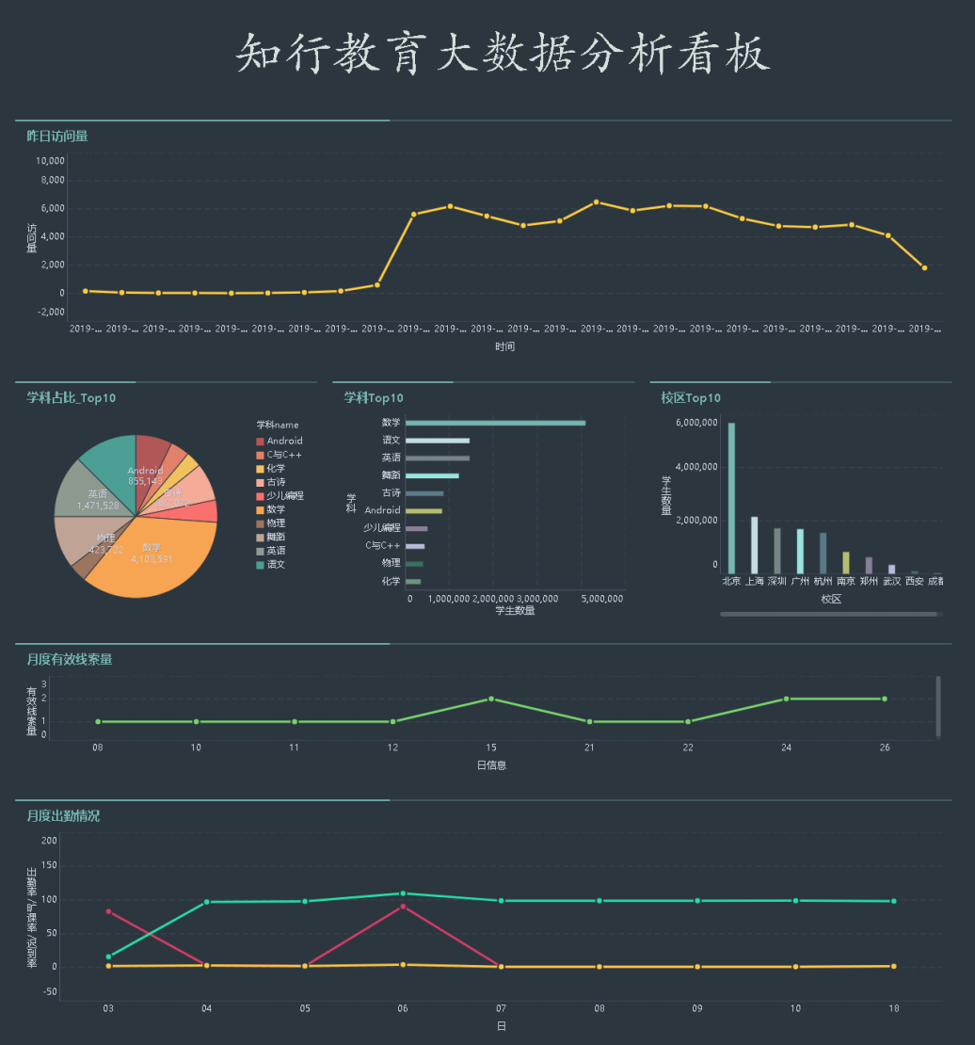
成功项目展示
We are pursuing the best!

Slide 11
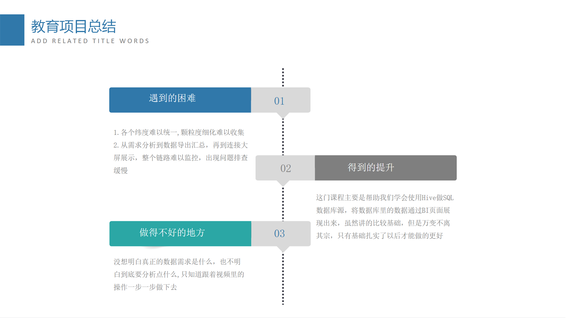

Slide 12
二 意向客户主题看板

Slide 13
01
/
需求分析
02
/
建模分析
目录
03
/
代码实现
04
/
需求看板

Slide 14

需求分析--意向客户主题看板
总意向量
意向学员位置热力图
意向学科排名
意向校区排名
来源渠道占比
意向贡献中心占比
客户意向量指标

Slide 15
建模分析
ODS层
DWD层
DWB层
DWS层
DM层
ODS
DWD
DWB
DWS
DM
将业务库中的数据一对一导入到ODS层的对应表中
区分事实表与维度表；
清洗 和 转换；
拉链实现
八张表关联join；
保留需求相关字段
聚合统计操作；
按小时/日统计宽表；
按主题划分
数据集市；
按年月日小时统计宽表；
（根据需求而定）

Slide 16
ODS源数据层--导入数据
业务库：MySQL
ODS层：Hive
技术：使用Sqoop
-- 方法一
1.在hive创建目标表
2.编写sqoop命令，将数据导入到目标表中
-- 方法二
1.在hive中创建临时表
2.编写sqoop命令，将数据导入到临时表中
3.通过insert into + select 导入到目标表

Slide 17
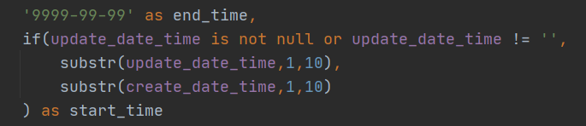
DWD层--创建拉链表与清洗转换表
拉链实现
先进行拉链实现, 然后对拉链后的数据进行清洗转换处理操作
构建两层:
1.实现意向表和线索表的拉链操作
2.提取拉链表中有效数据, 对表进行清洗转换处理
（拉链实现：用于存储历史快照，增量插入时只取最新的数据）
首次全量插入：增加两个字段start_time和end_time

Slide 18
DWD层--创建拉链表与清洗转换表
清洗转换
需要清洗内容：
1.将标记为删除的数据进行过滤掉 ==> 保留deleted = 0
（0代表false，1代表true）
2.查询新老维度有三个状态，只需保留新老客户，清洗掉无效客户 ==> 保留clue_state in（'VALID_NEW_CLUES','VALID_PUBLIC_NEW_CLUE')
需要转换内容:
1.将create_date_time 转换为 yearinfo、monthinfo、dayinfo、hourinfo
2.将校区和学科的 id字段, 如果为 0 或者 null 转换为 -1
3.客户意向表 ➔ 将origin_type 转换为 origin_type_state (用于统计线上线下)
转换逻辑: origin_type的值为: NETSERVICE 或者 PRESIGNUP 认为线上，其余认为线下
4.客户线索表 ➔ 将clue_state 转换为 clue_state_state (用于统计新老维度)
转换逻辑:clue_state的值为 VALID_NEW_CLUES 为新客户，VALID_PUBLIC_NEW_CLUE为老客户，否则为无效客户

Slide 19
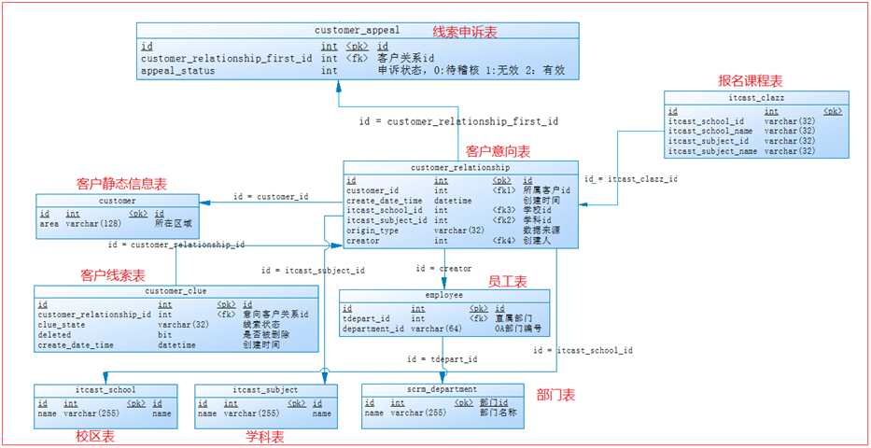
DWB层—8表关联join操作

Slide 20
DWB层—8表关联join操作
由于DWB层的字段都来源于事实表与维度表中的字段，此时如果生成DWB层数据，必须先将所有表关联到一起（在实际业务中，需将每个表的字段都涵盖）
表与表之间的关联关系：
线索表.customer_relationship_id = 客户意向表.id
客户意向表.customer_id = 客户表.id
客户意向表.id = 线索申诉表.customer_relationship_first_id
客户意向表.itcast_subject_id = 学科表.id
客户意向表.itcast_school_id = 校区表.id
客户意向表.creator = 员工表.id
员工表.tdepart_id = 部门表.id

Slide 21
DWS层—按小时统计宽表
需求中的指标字段
需求中的维度字段
意向客户量（count、distinct）
有效线索量（判断哪些是有效线索）
时间维度、新老维度、线上线下、总意向量、区域维度、学科维度、校区维度、来源渠道、各咨询中心
添加维度分组类型
group_type
1.区域信息；2.校区信息；3.学科信息；4.来源渠道；5.咨询中心；6.总累计值

Slide 22
DM层—数据集市
需求中的指标字段
需求中的维度字段
意向客户量（sum、coalesce）
有效线索量
时间维度、新老维度、线上线下、总意向量、区域维度、学科维度、校区维度、来源渠道、各咨询中心
添加维度分组类型
添加时间明细字段
group_type
1.区域信息；2.校区信息；3.学科信息；4.来源渠道；5.咨询中心；6.总累计值
group_type_dm = group_type_dws
time_type
1.小时; 2.天; 3.月; 4.年
time_str（concat拼接年月日小时）

Slide 23
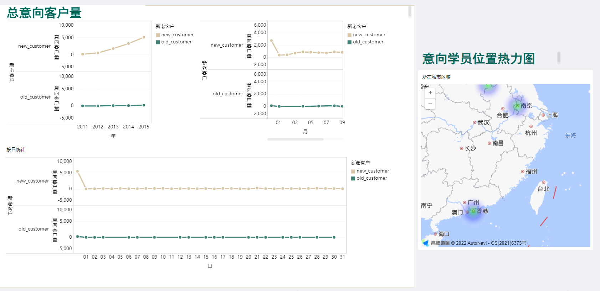
意向线索主题看板

Slide 24
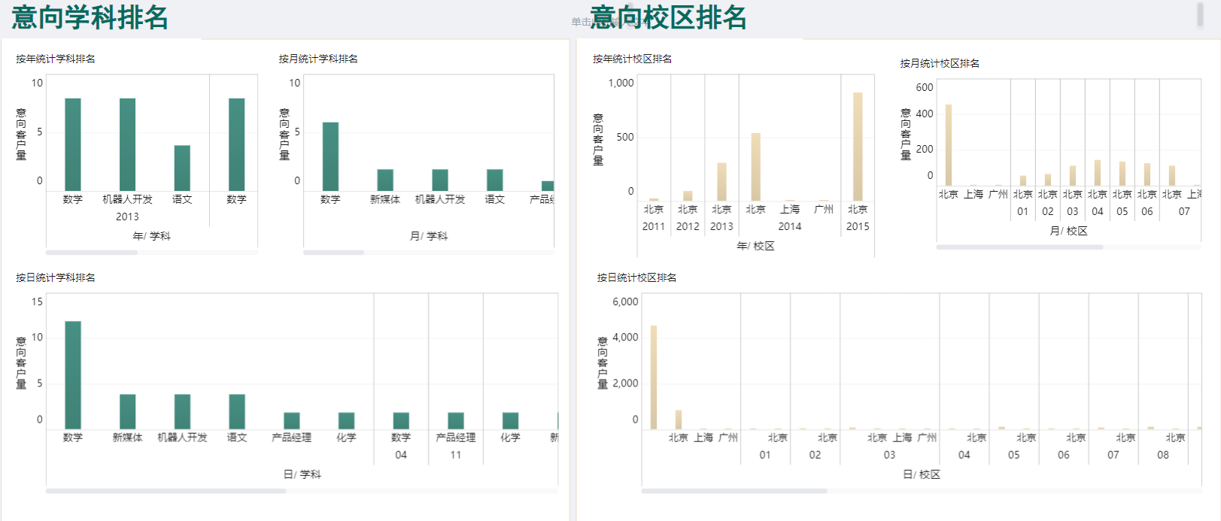
意向线索主题看板

Slide 25
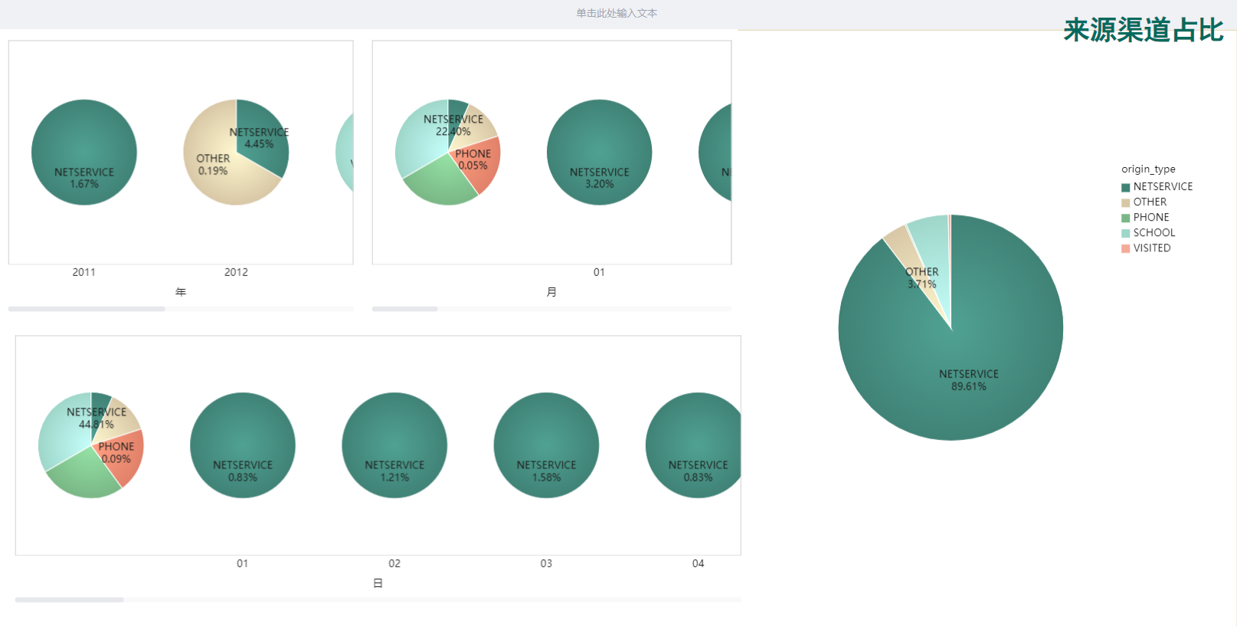
意向线索主题看板

Slide 26
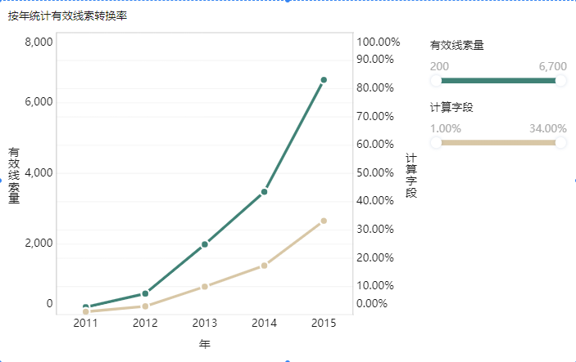
意向线索主题看板

Slide 27
项目回顾总结
遇到的问题：
1.sqoop脚本导入导出的问题
2.内存溢出
3.8表join时执行速度异常缓慢
4.字段类型不一致导致数据错乱、无法插入数据等
5.对需求理解不清晰（比如哪些是有效线索，哪些需要进行过滤……）
6.虚拟机宕机、FineBI无法登录等情况

Slide 28
项目回顾总结
如何解决：
1.在实际工作中，hive表很多时候可能已经是存在的，别人建的表，在使用sqoop--query导入数据过程中发现字段名对应不上的报错，我们不能直接将hive表删除重建，所以只能通过起别名的方式（比如 user as users）；
2.内存溢出问题主要是分区过多导致，可以在建表时以dt分区，将yearinfo、monthinfo、dayinfo作为普通字段导入；
3. 开启mapjoin优化，没有充足的内存资源，yarn会安排这些依次执行，导致执行效率更差，但如果在生产环境中，是完全可以开启的。关闭所有join优化开关；
4.和组内成员沟通交流，自己无法解决的再寻求他人帮助

Slide 29
三 报名用户主题看板

Slide 30
项目主题内容
工作内容 | 内容描述 | 状态 | 负责人
ODS层建模 | 创建ods数据表,导入源数据 | 已完成 | 钟希强
DWD层建模 | 创建dwd层数据表,对ods层客户意向数据表的数据清洗转换 | 已完成 | 钟希强
DWM层建模 | 创建DWM层数据表,多表关联生成客户报名明细表 | 已完成 | 钟希强
DWS层建模 | 创建DWS层数据表,根据需求按天及校区或来源渠道等类型分组聚合 | 已完成 | 钟希强
DM层建模 | 创建DM层数据表,根据DWS数据表按年,月,日分组,以时间类型聚合得到数据集市 | 已完成 | 钟希强
FineBi建图表 | 根据需求,提取数据集市的数据生成相应的图表看板 | 已完成 | 钟希强

Slide 31
三.报名用户主题看板
3.1 需求分析
3.1.1 需求1: 校区报名柱状图
条件：年、月，校区
维度：天区间
指标：报名人数
粒度：天/线上线下/校区
数据来源：客户管理系统的customer_relationship、itcast_clazz报名课程表
3.1.2 需求2:学科报名柱状图
条件：年、月，学科
维度：天区间
指标：报名人数
粒度：天/线上线下/学科
数据来源：客户管理系统的customer_relationship、itcast_clazz报名课程表

Slide 32
三.报名用户主题看板
3.1 需求分析
3.1.3 需求3:总报名量
说明:已经缴费的报名客户总量
条件：年、月
维度：年, 月
指标：报名人数
粒度：天
数据来源：客户管理系统的customer_relationship
3.1.4 需求4:线上报名量
说明: 已经缴费的来源渠道为线上的报名人数
条件：年、月
维度：年,月
指标：报名人数
粒度：天
数据来源：客户管理系统的customer_relationship

Slide 33
三.报名用户主题看板
3.1 需求分析
3.1.5 需求5:日报名趋势图
条件：年、月
维度：天/线上线下
指标：报名人数
粒度：天
数据来源：客户管理系统的customer_relationship
3.1.6 需求6:校区学科的报名学员TOP
条件：年,月,校区,学科,数据量topN
维度：天/线上线下
指标：报名人数
粒度：天
数据来源：客户管理系统的customer_relationship, itcast_clazz表

Slide 34
三.报名用户主题看板
3.1 需求分析
3.1.7 需求7:来源渠道占比
条件：年,月
维度：天/线上线下/来源渠道
指标：比值
粒度：天
数据来源：客户管理系统的customer_relationship
3.1.8 需求8:咨询中心报名贡献占比
条件：年,月,咨询中心
维度：天/线上线下/咨询中心
指标：比值
粒度：天
数据来源：客户管理系统的customer_relationship, employee表、scrm_department表

Slide 35
三.报名用户主题看板
3.2 建模分析与操作
数据结构 : ODS层 --- DWD层 --- DWM层 --- DWS层 --- DM层
3.2.1 ODS层:源数据层
事实表:
customer_relationship （意向表）(--需拉链处理)
维度表: itcast_clazz （报名课程表）
employee （员工表）
scrm_department （部门表）

Slide 36
三.报名用户主题看板
3.2 建模分析与操作
3.2.2 DWD层:数据明细层
拉链处理:
customer_relationship (客户意向表) → customer_relationship_fact (客户意向拉链表)
清洗转换:
customer_relationship_fact (客户意向拉链表) → customer_relationship_pay

Slide 37
三.报名用户主题看板
3.2 建模分析与操作
3.2.2 DWD层:数据明细层
清洗 :
customer_id IS NOT NULL
and deleted = 0
and payment_state = ‘PAID’; --(已支付即为报名用户)
转换:
① 校区id中为0或null的转换为 -1;
②来源渠道转换为0和1 : if(origin_type in( 'NETSERVICE','PRESIGNUP'),0,1) as origin_type_num
③时间截取 : substr(payment_time,1,4) as payment_year, substr(payment_time,6,2) as payment_month, substr(payment_time,9,2) as payment_day,

Slide 38
三.报名用户主题看板
3.2 建模分析与操作
3.2.3 DWM层 : 维度退化
DWM层的构建:多表关联
维度：
时间维度：年 月 天 小时
线上线下：
报名总人数：
来源渠道：
各个咨询中心
各校区+各学科
数据来源:
DWD:已支付报名表
ODS层:报名课程表,校区表,学科表,员工表,部门表

Slide 39
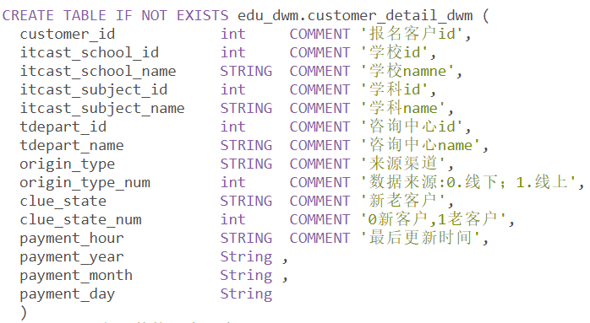
三.报名用户主题看板
3.2 建模分析与操作
3.2.3 DWM层
创建DWM层

Slide 40
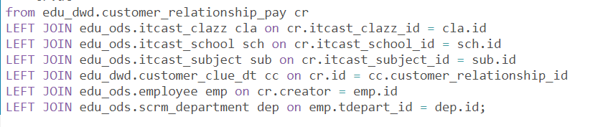
三.报名用户主题看板
3.2 建模分析与操作
3.2.3 DWM层
插入DWM层数据: 多表连接,客户报名表作为主表

Slide 41
三.报名用户主题看板
3.2 建模分析与操作
3.2.4 DWS层
维度：
时间维度：(年+月+天+小时)
线上线下：
报名总人数：
来源渠道：
各个咨询中心
各校区+各学科
分组类型:
时间明细: (拼接年月日)

Slide 42
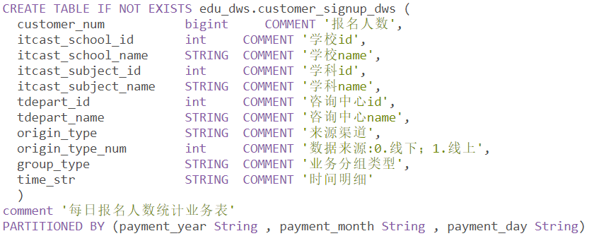
三.报名用户主题看板
3.2 建模分析与操作
3.2.4 DWS层
创建DWS层数据表

Slide 43
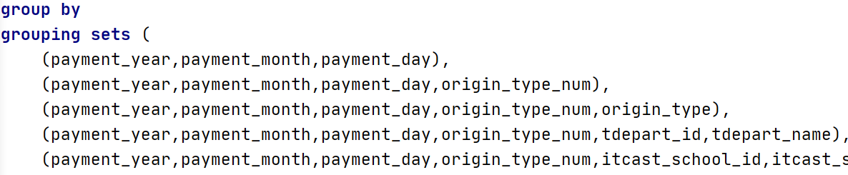
三.报名用户主题看板
3.2 建模分析与操作
3.2.4 DWS层: 插入DWS层数据
① 分组类型

Slide 44

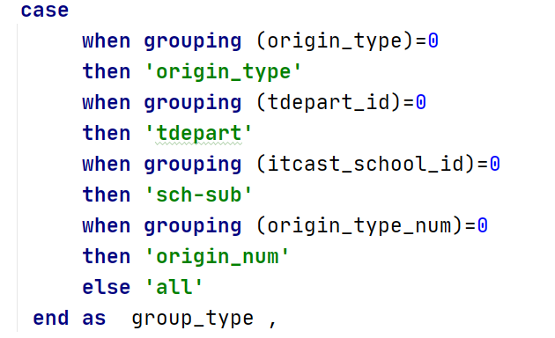
三.报名用户主题看板
3.2 建模分析与操作
3.2.4 DWS层
插入DWS层数据表
① 报名人数
② 跟据grouping()函数判断分组类型

Slide 45
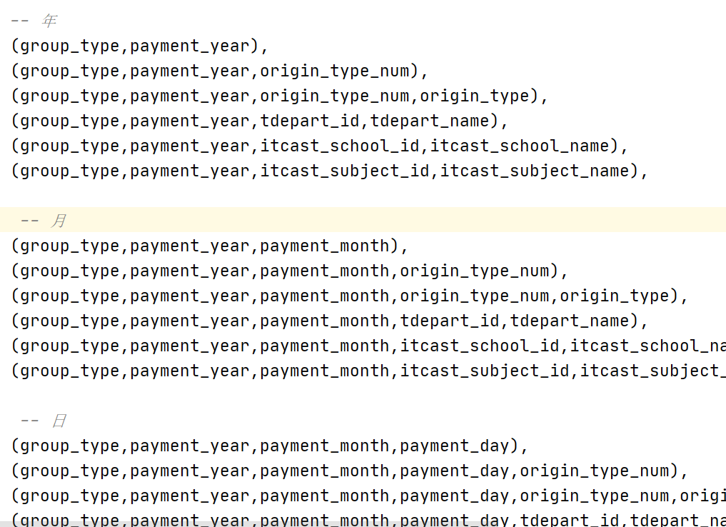
三.报名用户主题看板
3.2 建模分析与操作
3.2.4 DM层:
维度 : 与DWS层表保持一致,增加时间分组类型time_type
3.2.4 DM层: 插入数据
①分组类型: 在dws的基础上按年月日再分组

Slide 46

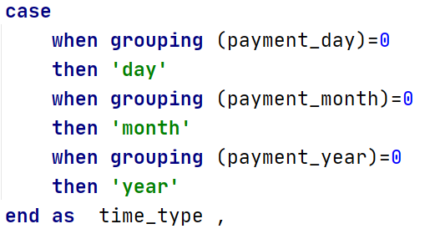
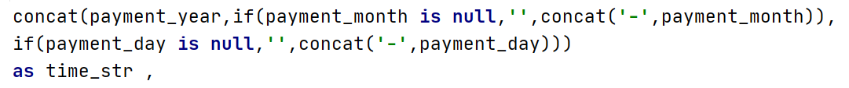
三.报名用户主题看板
3.2 建模分析与操作
3.2.4 DM层: 插入数据
③ 时间分组类型判断
② 报名人数统计 :
④ 时间明细拼接: 判断月日是否null

Slide 47
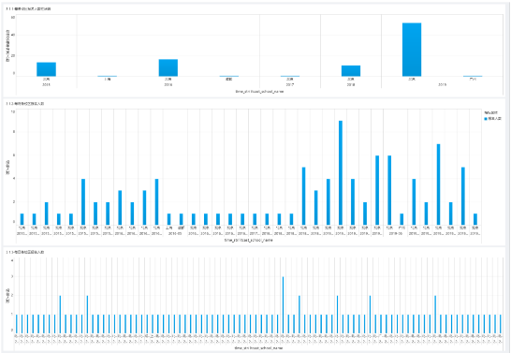
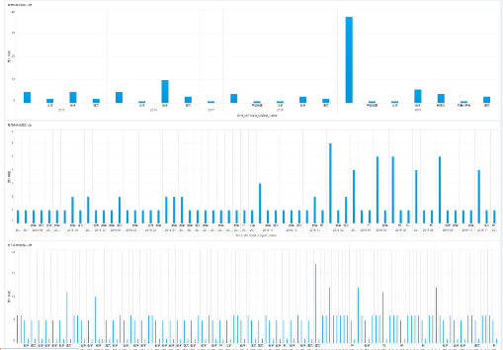
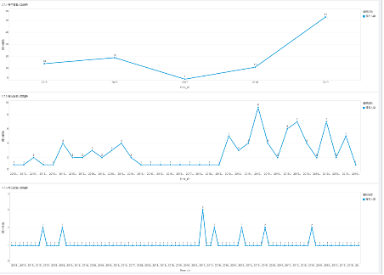
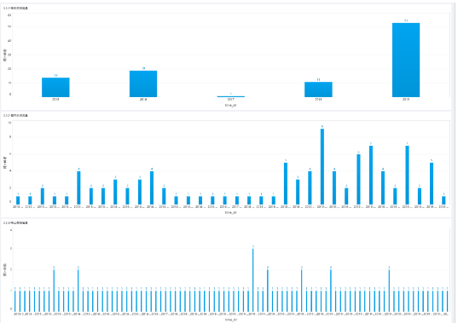
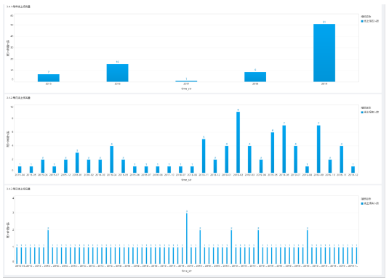
三.报名用户主题看板
3.3 效果展示
3.3.1 校区报名柱状图
3.3.2 学科报名柱状图
日报名趋势
3.3.4 线上报名量柱状图
3.3.3 总报名量柱状图

Slide 48
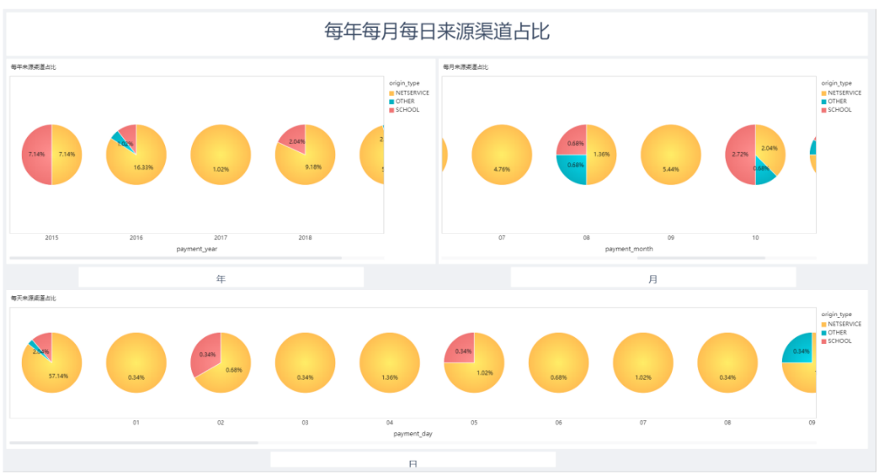
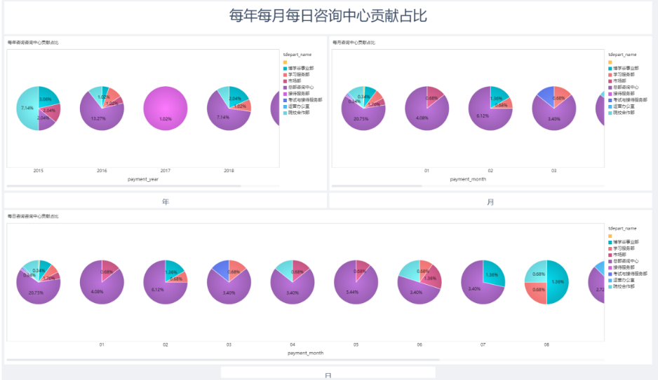
三.报名用户主题看板
3.3 效果展示
来源渠道占比
咨询中心占比

Slide 49
报名用户主题总结
做得好：
1、熟练掌握多表关联原理,熟悉分组聚合操作;
2、能及时发现程序报错的原因,查找出错误并更正
做得不好：
1、对表结构不熟悉,相关字段的释义不清楚,没有及时体会到需求的说明;
2、粗心大意,常遗漏标点符号或字段,导致程序运行出错;
3、数据类型变更后导致导入数据出错;
4、缺少一个整体规划,导致重复删表建表导数据;

Slide 50
四 出勤主题看板

Slide 51
需求分析
八个需求
1.班级出勤人数：统计指定时间段内，不同班级的出勤人数。打卡时间在上课前40分钟(否则认为无效)~上课时间点之内，则为正常上课打卡。可以下钻到具体学生的出勤数据。跨天数据直接累加。
2.班级出勤率：统计指定时间段内，不同班级的学生出勤率。可以下钻到具体学生的出勤数据。出勤率=出勤人数/当日在读学员人数。
3.班级迟到人数：统计指定时间段内，不同班级的迟到人数。上课10分钟后视为迟到。可以下钻到具体学生的迟到数据。跨天数据直接累加。
4.班级迟到率：统计指定时间段内，不同班级的学生迟到率。上课10分钟后视为迟到。可以下钻到具体学生的迟到数据。迟到率=迟到人数/当日在读学员人数。
5.班级请假人数：统计指定时间段内，不同班级的请假人数。跨天数据直接累加
6.班级请假率：统计指定时间段内，不同班级的学生请假率。请假率=请假人数/当日在读学员人数。
7.班级旷课人数：统计指定时间段内，不同班级的旷课人数。跨天数据直接累加。旷课人数=当日在读学员人数-出勤人数-请假人数。
8.班级旷课率：统计指定时间段内，不同班级的学生旷课率。旷课率=旷课人数/当日在读学员人数。

Slide 52
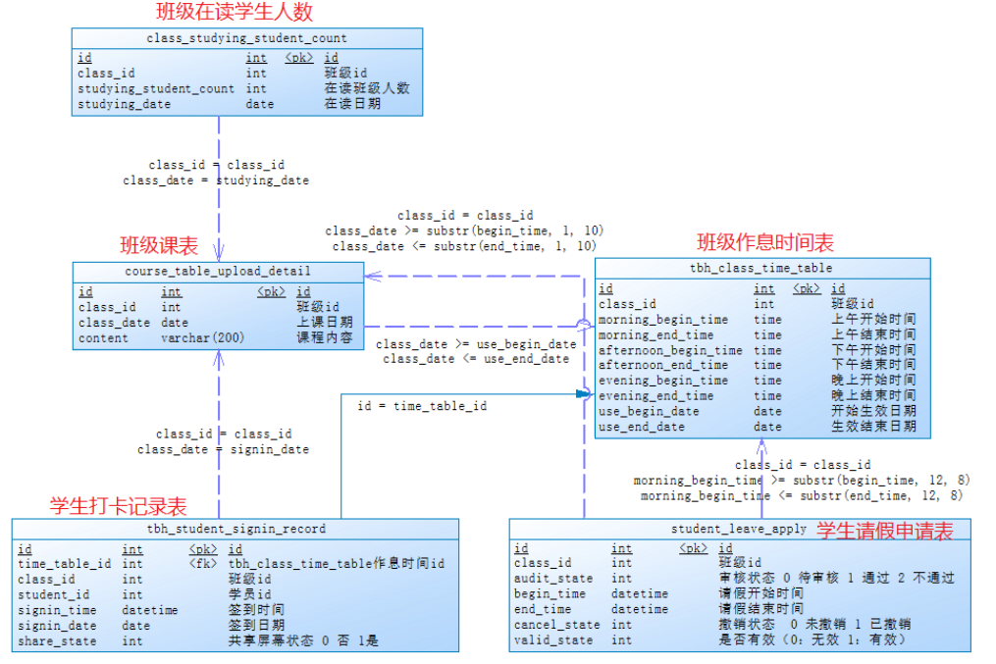
流程分析
一共有八个需求，但实际上仅需要算3个指标，其他的都可以在帆软上进行操作。
数仓分为四层ODS,DWD,DWM,DWS；
ODS：建立对应的MySQL表，通过sqoop导入数据；
DWD：数据特性无需构建拉链表，但打卡表和作息表添加了额外字段；
DWM：按表关系构建出勤宽表和请假宽表；
DWS：通过行列合并 ，汇总得到出勤表（完成了三个核心需求）
通过presto将数据导出到MySQL数据库，然后在finebi上在进行操作，完成剩余的需求。

Slide 53
项目进度
8月8日
按照规则建立数据仓库，开始进入流程
8月10日
进行自检
10~11月
获取需求，并对需求进行分析
8月9日
实现主体目标
8月11日
finebi制作报表

Slide 54
项目成果
工作内容 | 报表迭代次数 | 数据迭代次数 | 提出部门 | 提出人 | 内容描述 | 状态 | 负责人
计算班级出勤人数 | 2 | 2 |  |  | 统计指定时间段内，不同班级的出勤人数。打卡时间在上课前40分钟(否则认为无效)~上课时间点之内，则为正常上课打卡。可以下钻到具体学生的出勤数据。跨天数据直接累加。 | 完成 | 卢国璟
计算班级迟到人数 | 2 | 2 |  |  | 统计指定时间段内，不同班级的迟到人数。上课10分钟后视为迟到。可以下钻到具体学生的迟到数据。跨天数据直接累加。 | 完成 | 卢国璟
计算班级请假人数 | 2 | 2 |  |  | 统计指定时间段内，不同班级的请假人数。跨天数据直接累加。 | 完成 | 卢国璟
计算班级旷课人数 | 2 | 2 |  |  | 统计指定时间段内，不同班级的旷课人数。跨天数据直接累加。旷课人数=当日在读学员人数-出勤人数-请假人数。 | 完成 | 卢国璟
计算班级出勤率 | 2 | 2 |  |  | 统计指定时间段内，不同班级的学生出勤率。可以下钻到具体学生的出勤数据。出勤率=出勤人数/当日在读学员人数。 | 完成 | 卢国璟
计算班级迟到率 | 2 | 2 |  |  | 统计指定时间段内，不同班级的学生迟到率。上课10分钟后视为迟到。可以下钻到具体学生的迟到数据。迟到率=迟到人数/当日在读学员人数。 | 完成 | 卢国璟
计算班级请假率 | 2 | 2 |  |  | 统计指定时间段内，不同班级的学生请假率。请假率=请假人数/当日在读学员人数。 | 完成 | 卢国璟
计算班级旷课率 | 2 | 2 |  |  | 统计指定时间段内，不同班级的学生旷课率。旷课率=旷课人数/当日在读学员人数。 | 完成 | 卢国璟

Slide 55
项目信息
项目成果
项目总结

Slide 56
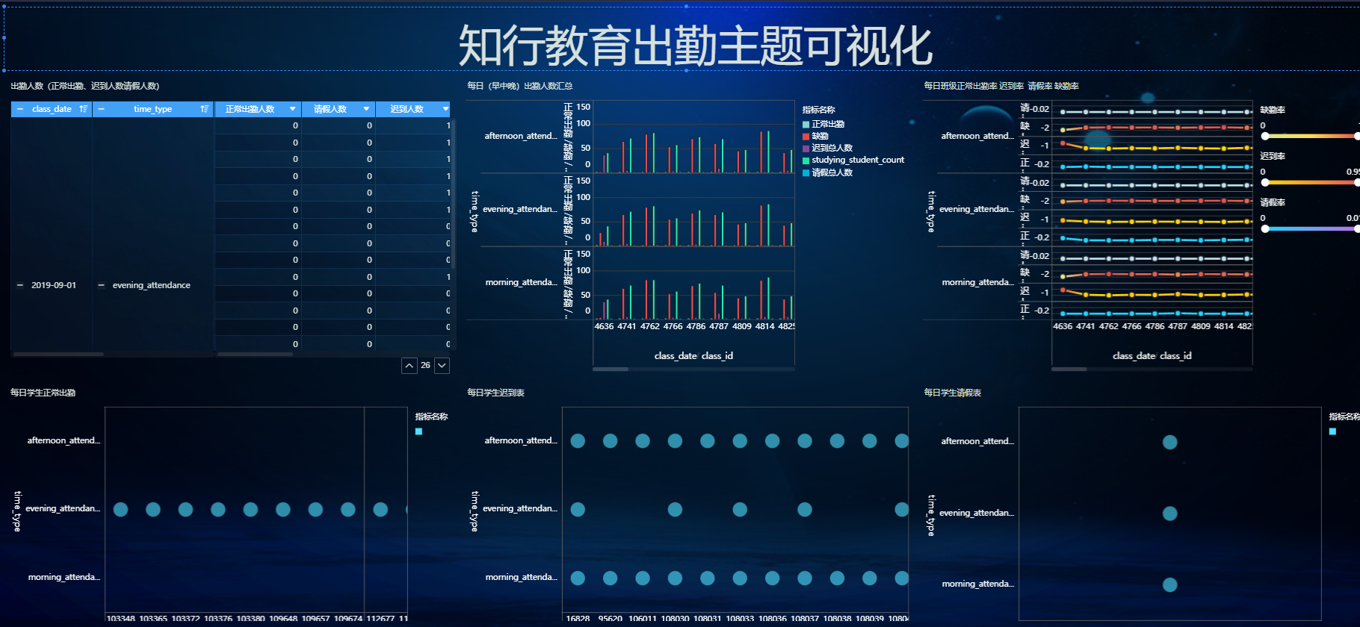
项目成果

Slide 57
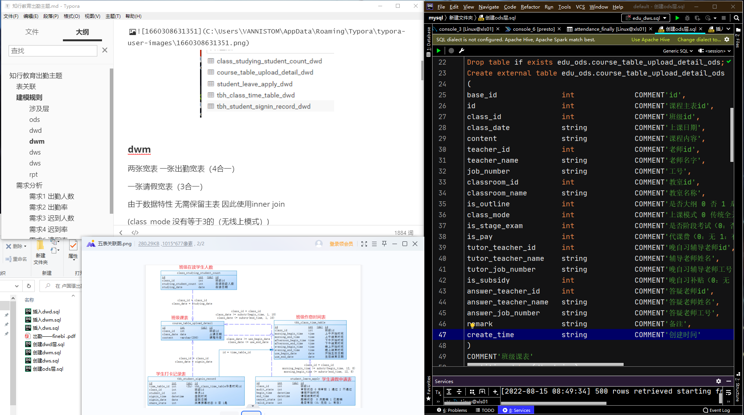
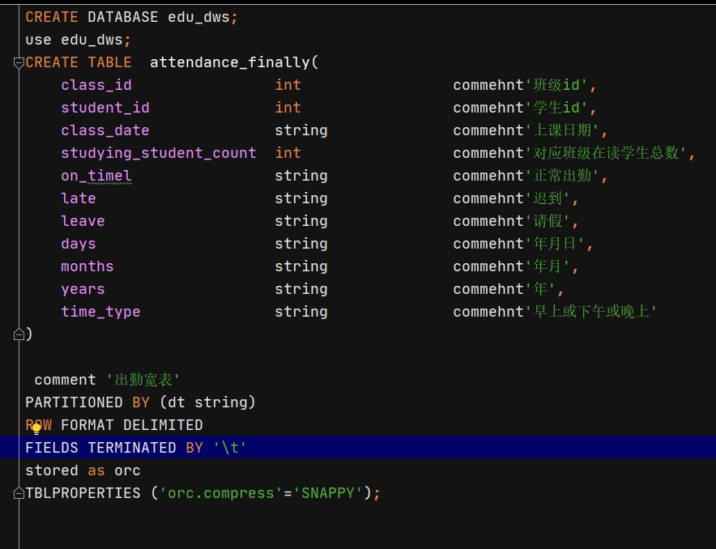
文档管理
Notes:
需求文档：wiki、传智资源库

Slide 58
团队成长
熟练掌握mysql和hive使用；
熟悉presto配置,使用presto查询和导入数据,使用presto把hive数据导入mysql;
熟悉Finebi操作
技能提升
管理沟通
提升组织协调与沟通技巧、能力；
和同学协力解决难题

Slide 59


